Slide 1

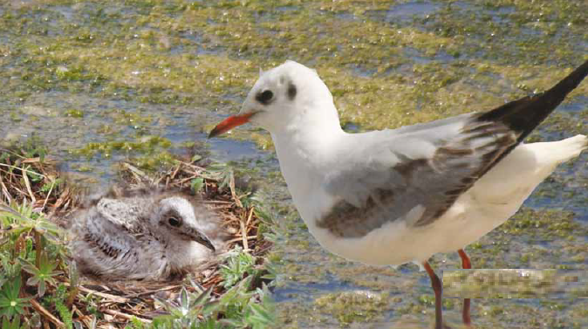
العلوم | المادة
الثّالثُ الابتدائيّ | الصَّفُّ
الأوَّل | الفَصْلُ الدِّراسيُّ
الأولى (المخْلوقاتُ الحيَّةُ) | الوِحْدَةُ
الأوَّل (تعرُّفُ المخلوقاتِ الحيَّةِ) | الفَصْلُ
المَخْلوقاتُ الحَيَّةُ وَحاجاتُها | الدَّرْسُ الثّاني

Slide 2

أهْدافُ الدَّرْسِ
المَخْلوقاتُ الحَيَّةُ وَحاجاتُها
العلوم - الصف الثّالِثُ الابْتِدائِيِّ
الهدف الأوّل: الْتَعَرُّف على الْخَصَائِصِ الَّتِي تَشْتَرِكُ فِيهَا المخْلوقاتُ الحيَّةُ.
الهدف الثاني: تَوْضيحُ احْتِياجِ المخْلوقاتِ الحيَّةِ لِكُلٍّ مِنَ الغِذاءِ، والماءِ، والهواءِ، والمكانِ وكَيْفِيَّةِ الحُصولِ عَلَيْها.
الهدف الثالث: تَسْمِيَةُ الوِحْداتِ البِنائِيَّةِ المُكوِّنَةُ لِأَجْسامِ جَميعِ المخْلوقاتِ الحيَّةِ.

Slide 3
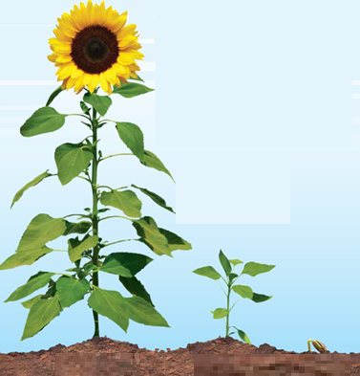
خَصائِصُ المَخْلوقاتِ الحَيَّةِ
ما الخَصائِصُ الَّتي تَشْتَرِكُ فيها كُلُّ المَخْلوقاتِ الحَيَّةِ؟
1-النُّمُوُّ يَعْني تغَيُّرُ المَخْلوقاتِ الحَيَّةِ مَعَ تَقَدُّمِ الْعُمْرِ.
فَمَثَلاً: تَبّاعُ الشمْسِ نَباتٌ صَغيرٌ ولكِنَّهُ مَعَ مُرورِ الزَّمَنِ يَزْدادُ طولُهُ وَتُصْبِحُ ساقُهُ أَكْثَرَ صلَابَةً.
الطّائِرُ الصَّغيرُ أيضًا يَنْمو وَيَكْبُرُ وَيَكْتَمِلُ نُمُوُّهُ .

Slide 4
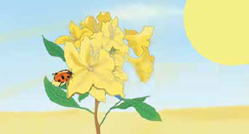

خَصائِصُ المَخْلوقاتِ الحَيَّةِ
2- الاسْتِجابَةِ:تُمَثِّلُ تفاعُلَ المَخْلوقاتِ الحَيَّةِ مَعَ ما يُحيطُ بِها.
عِنْدَما يَكونُ النَّباتُ في الظِّلِّ فَإِنَّهُ يَسْتَجيبُ لِلضَّوْءِ وَيَميلُ بِاتِّجاهِهِ.
عِنْدما يَرى الطّائِرُ قِطَّةً وَيَشْعُرُ بِالخَطَرِ فَإِنَّهُ يَطيرُ مُبْتَعِدًا.
السِّحْلِيَّةُ تَدْخُلُ جُحْرَها عِنْدما يُصْبِحُ الجَوُّ حارًّا.

Slide 5
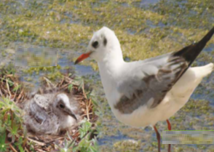
خَصائِصُ المَخْلوقاتِ الحَيَّةِ
3- تَتكاثَرُ : التَّكاثُرُ يَعْني أَنْ يُنْتجَ المخْلوقُ الحيُّ أفْرادًا مِنْ نَوْعِهِ.
شَجرةُ التُّفاحِ تتكاثرُ عَنْ طَريقِ البُذورِ الَّتي تَنمو لِتُكوِّنَ شَجرةً جديدةً.
السِّحْليَّةُ تتكاثرُ بِوَضْعِ البيْضِ الّذي تَخْرجُ مِنْهُ سِحالٌ صَغيرةٌ.

Slide 6
خَصائِصُ المَخْلوقاتِ الحَيَّةِ
نشــــــــاط
هَلْ توجَد خَصائِصُ أُخرى تَشْتَرِكُ فيها المَخْلوقاتُ الحَيَّةُ؟
بيانُ خَاصية واحدة
نَعَمْ، مِثْلَ التَّنَفُّسِ.

Slide 7
حاجاتُ المخْلوقاتِ الحيَّةِ
ما الَّذي تَحْتاجُ إِليْهِ المخْلوقاتُ الحيَّةُ؟
* تَحْتاجُ المخْلوقاتُ الحيَّةُ إِلى الغِذاءِ و الماءِ والهواءِ والمكانِ لِكيْ تَعيشَ، وتحصل عليها جميعها من البيئة.
البيئَةُ :جَميعُ المخْلوقاتِ الحَيَّةِ والأَشْياءِ غَيْرِ الحَيَّةِ الَّتي تُحيطُ بِالمخْلوقِ الحَيِّ.

Slide 8
حاجاتُ المخْلوقاتِ الحيَّةِ
1- الغِذَاءُ:
تَحْتاجُ المخْلوقاتُ الحيَّةُ إلى الطّاقةِ الَّتي تَحْصُل عَليها مِنَ الغِذاءِ لِكَيْ تَعيشَ وَتَنْمُوَ.
وَتَحْصُلُ عَلى غِذائِها بِطرائِقَ عِدَّةٍ:
- تَتَغذّى الحيَواناتُ عَلى مَخْلوقاتٍ حَيَّةٍ أُخْرى.
- تَصْنَعُ النَّباتاتُ غِذاءَها بِنَفْسِها.

Slide 9
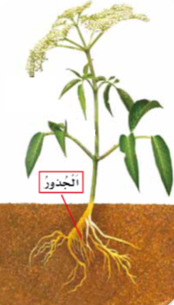
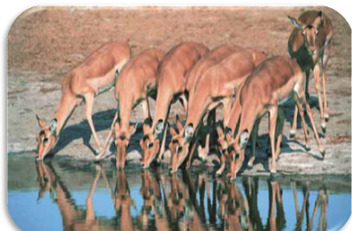
حاجاتُ المخْلوقاتِ الحيَّةِ
2- المَاءُ:
يَدْخُلُ الماُء في تَرْكيبِ أَجْسامِ جَميعِ المخْلوقاتِ الحيَّةِ إِذْ تَسْتَخْدِمُهُ:
لِتفْكيكِ الطَّعامِ.
نَقلِ الطَّعامِ عَبْرَ الأَجْسامِ.
لِلتَّخلُّصِ مِنَ الفَضَلاتِ.
تَشْرَبُ الحيَواناتُ الماءَ بِطرائِقَ مُخْتَلفةٍ.
تَمْتصُّ النَّباتاتُ الماءَ مِنَ التُّرْبَةِ بِوساطَةِ الجُذورِ.

Slide 10
حاجاتُ المخْلوقاتِ الحيَّةِ
3- الهَوَاءُ:
تَحْتاجُ مُعْظَمُ المخْلوقاتُ الحيَّةُ غازَ الأُكسِجينِ الموْجودِ في الهواءِ أوِ الماءِ، وتحصل عليه بواسطة:
الرِّئَتَيْنِ: مِثلَ الحِصان والطائر.
الخَياشيمِ: مِثلَ الأَسْماك التي تَسْتَخْلِصُ مِنَ الماءِ الأُكسجينَ الذّائِبَ فِيه .
الْجِلْدِ: مِثلَ الدِّيدانِ وَالسَّلَمَنْدَرِ .
النَّباتاتُ تَحْتاجُ إلى:
غازِ الأُكسجينِ لِكَيْ تَتَنفَّسَ وَتَعيشَ..
غاز ثاني أُكسيدِ الكَرْبونِ بِالإِضافَةِ إلى الماءِ وَضَوْءِ الشَّمسِ لِكَيْ تَصْنَعَ غَذاءَها.

Slide 11
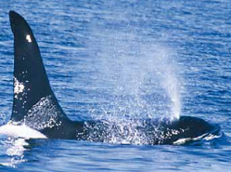
حاجاتُ المخْلوقاتِ الحيَّةِ
4-المَكَانُ:
تَحْتاجُ المخْلوقاتُ الحيَّةُ إلى أَماكِنَ تَحْصُلُ مِنْها عَلى حاجاتِها لِكَيْ تَعيشَ وَ َتْنموَ.
تَعيشُ الثَّعَالِبَ فِي أَمَاكِنَ تُسَاعِدُهَا عَلَى البَقَاء فِي أَمَانٍ.
الحوتُ يَحْتاجُ إِلى أَماكِنَ واسِعَةٍ يَعيشُ فيها وَ َيْحصُلُ على حاجاتِهِ مِنْها.
تَحْصُلُ الأسماك الصغيرة ومنهاسَمَكَةُ الصّافي عَلى حاجاتِها مِنْ مَناطِقَ مَحْدودةٍ في البَحْرِ .

Slide 12
حاجاتُ المخْلوقاتِ الحيَّةِ
أَكْمَلِ الجُمَلَ التّالِيَةَ بِكَلِماتٍ مُناسِبَةٍ:
نشاط
تَسْتَخْلِصُ الأَسْماكُ مِنَ الماءِ الأُكسجينَ الذّائِبَ فيهِ بِوَاسطَةِ .............................. .
الْخَياشيمِ
تُوجَدُ حيَواناتٌ كالدِّيدانِ وَالسَّلَمَنْدَرِ تَحْصُلُ عَلى الأُكسجينِ عَنْ طَريقِ .............................. .
الْجِلْدِ

Slide 13
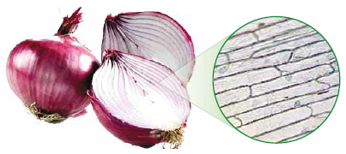
الخلايا
مِمَّ تَتَركَّبُ أَجْسامُ المَخْلوقاتِ الحيَّةِ؟
الخلايا : الوَحْداتُ البِنائِيَّةُ الَّتي تُكَوِّنُ أَجْسامَ المخْلوقاتِ الحيَّةِ، وَهِيَ صَغيرةٌ جِدًّا لا يُمْكِنُ أَنْ أَراها بِالعَيْنِ المُجَرَّدَةِ، وإنَما بِواسِطة المِجْهَرِ الذي يَجْعلُ الأَشْياءَ الصَّغيرَة تَبْدُو كَبيرَة.
خَلاَيَا مِنْ نَبَاتِ البَصَلِ مُكَبَّرَةٌ بِواسِطة المِجْهَر
المِجْهَر

Slide 14
الخلايا
التَّفْكيرُ النّاقِدُ
ما الَّذي تَحْتاجُ إِليْهِ الخَلايا لِتَبْقى حَيَّةً؟
بيانُ ثلاث حاجاتٍ أساسية ٍعلى الأقلِّ
1- الغذَاءُ.
2- المَاءُ.
3- الْهَوَاءُ.

Slide 15
النَّشاطُ التَّقْييمِيُّ
ارْسُمْ دَائِرة حَولَ الإِجَابَةِ الصَّحيحةِ:
1- يَحْتاجُ الإِنْسانُ إِلَى جَميعِ الأشْيَاء التَّالِيَةِ لِيَبْقَى حَيَّا، مَا عَدا واحدًا هو:
د- الْسَّيَارتُ
ج- الغذَاءُ
ب- المَاءُ
أ- الْهَوَاءُ
2- الأَداة الْتِي تَجْعلُ الأَشْياءَ الصَّغيرَة تَبْدُو كَبيرَة تُسَمّى:
د- ملقط
ج- كَأس
ب- مِجْهَر
أ- مَاسْك

Slide 16
النَّشاطُ التَّقْييمِيُّ
1-ما الفَرْقُ بَيْنَ المَخْلوقاتِ الحَيَّةِ وَالأَشْياءِ غَيْرِ الحَيَّةِ؟
  المَخْلوقاتُ الحَيَّةُ: لَها حاجاتُها، وَهِيَ تَنْمو وَتَسْتَجيبُ وَتَتَكاثَرُ وَتَتَكَوَّنُ أَجْسامُها مِنْ خَلايا.
  الأَشْياءُ غَيْر الحَيَّةِ : لَيْسَ لَها حاجاتٌ، وَهِيَ لا تَنْمو ولَا تَسْتَجيبُ وَلا تَتَكاثَرُ.
2- ما المَقْصودُ بِكل مما يأتي؟
جَميعُ الأَشْياءِ الحَيَّةِ وَغيرُ الحَيَّةِ الَّتي تُحيطُ بِالمَخْلوقِ الحَيِّ.
البيئَةُ:
وِحْدَةُ بِناءِ جَميعِ المَخْلوقاتِ الحَيَّةِ، وَهِيَ صَغيرَةٌ جِدًّا وَلا تُرى بِالعَيْنِ.
الخَلِيَّةُ:

Slide 17
انْتَهى الدَّرْسُ

